Slide 1
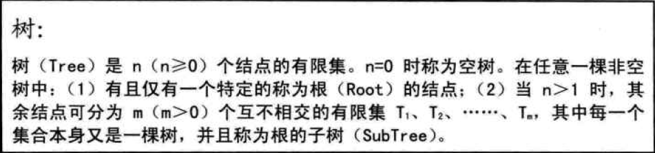
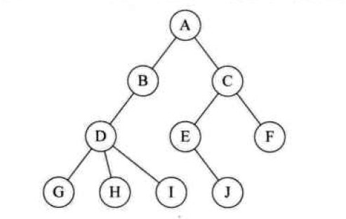
树

Slide 2
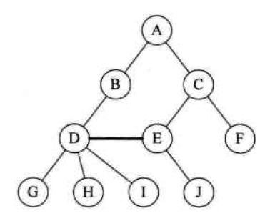
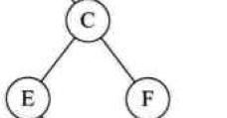
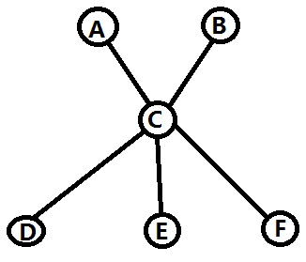
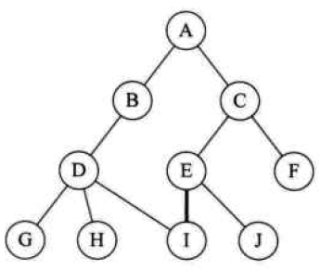
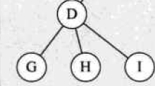
以下哪些是树

Slide 3
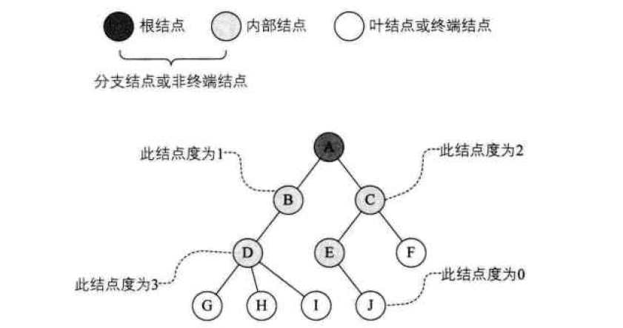
结点的度
结点拥有的子树数称为结点的度。度为0的结点称为叶子结点或终端结点，度不为0的结点称为非终端结点或分支结点。除根结点以外，分支结点也称为内部结点。树的度是树内各结点的度的最大值。

Slide 4
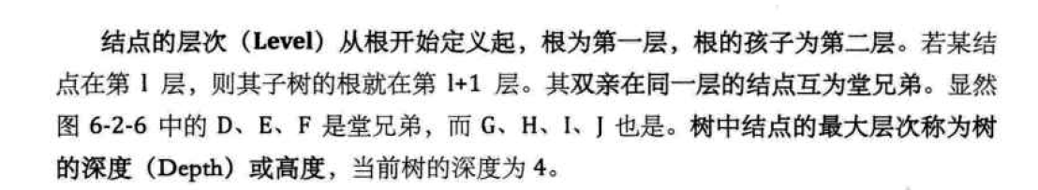
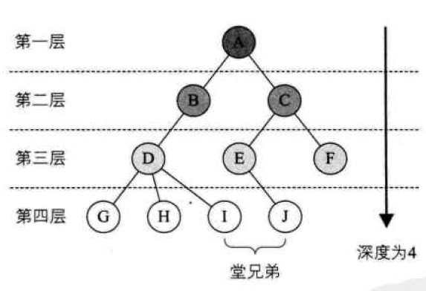
层次与深度

Slide 5
有序与无序树

Slide 6
树林

Slide 7
树的存储结构
简单的顺序存储不能满足树的实现
结合顺序存储和链式存储来实现
三种表示方法
双亲表示法
孩子表示法
孩子兄弟表示法

Slide 8

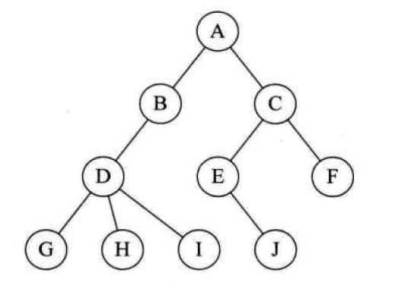
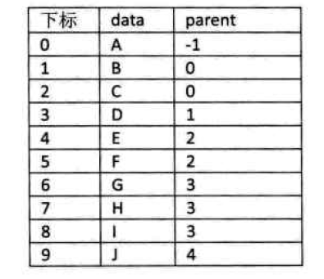
双亲表示法
在每个结点中，附设一个指示器指示其双亲结点到链表中的位置。

Slide 9
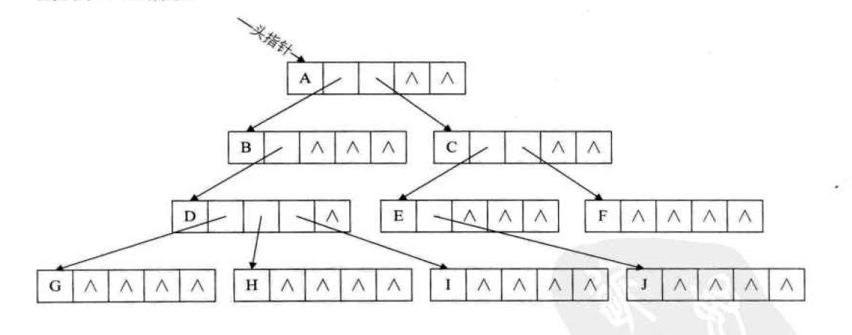
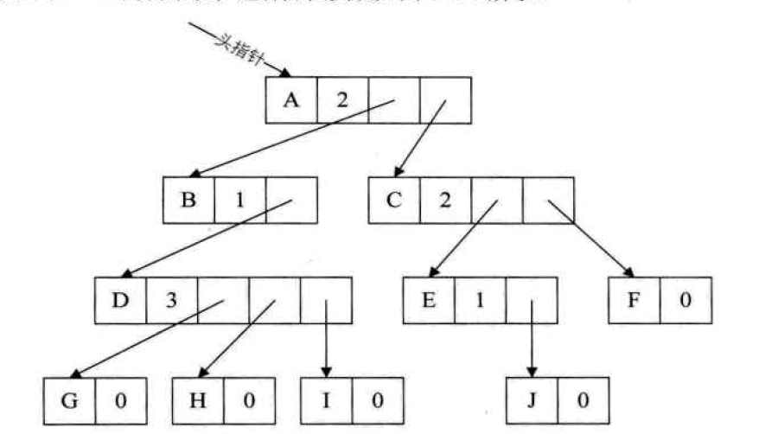
孩子表示法
方案一
方案二

Slide 10
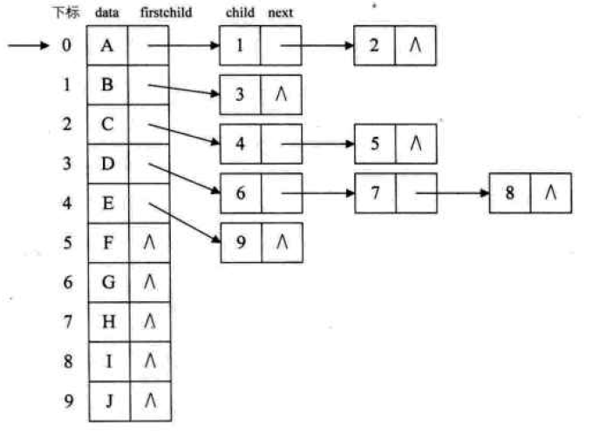
最终方案
把每个结点的孩子结点排列起来，以单链表作为存储结构，则n个结点有n个孩子链表，如果是叶子结点则此单链表为空，然后n个头指针又组成一个线性表，采用顺序存储结构，存放在一个一维数组中

Slide 11

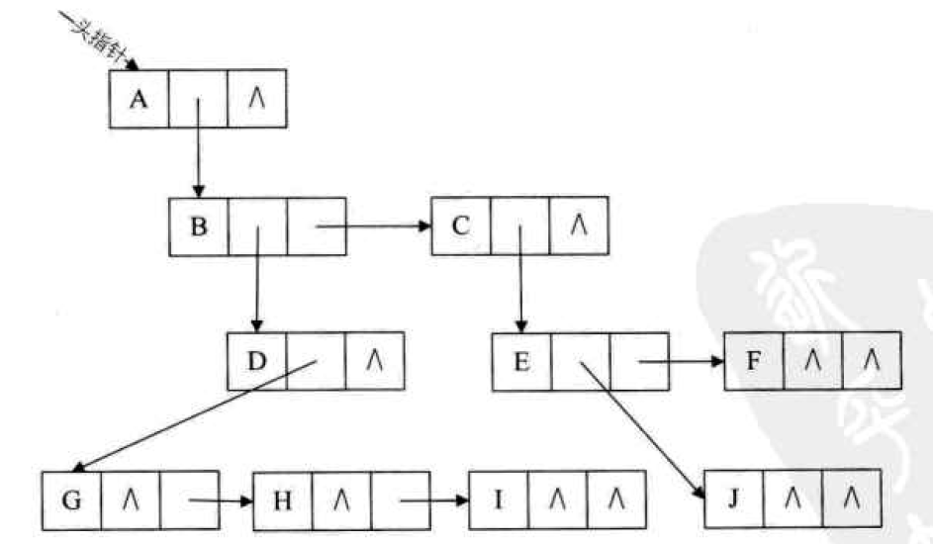
孩子兄弟表示法
任意一棵树，它的结点的第一个孩子如果存在就是唯一的，它的右兄弟如果存在也是唯一的。因此，我们设置两个指针，分别指向该结点的第一个孩子和此结点的右兄弟

Slide 12
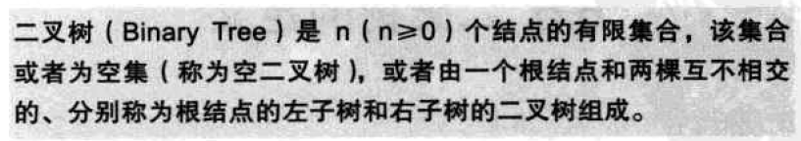
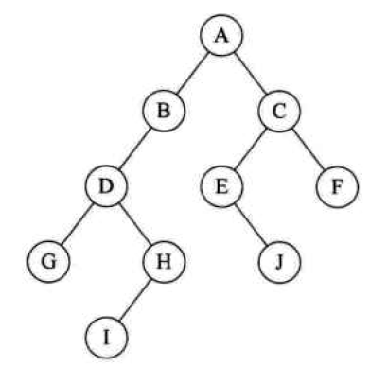
二叉树
猜100以内的整数，注意猜的次数不能超过7个，回答者只回答大了还是小了

Slide 13
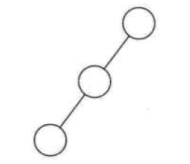
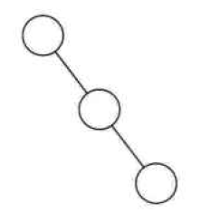
特殊二叉树
斜树
所有的结点都只有左子树的二叉树叫左斜树。所有结点都是只有右子树的二叉树叫右斜树。这两者统称为斜树
线性表结构其实可以理解为树的一种树表达形式

Slide 14
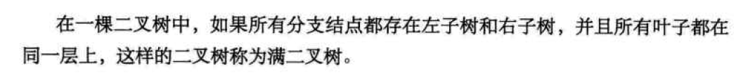
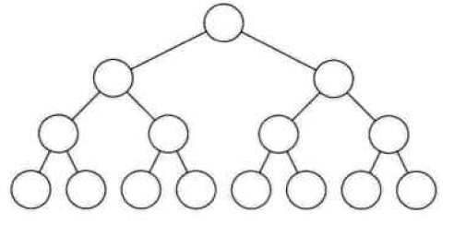
满二叉树

Slide 15
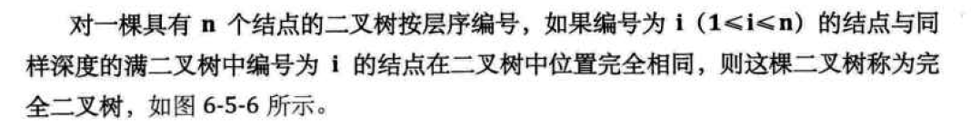
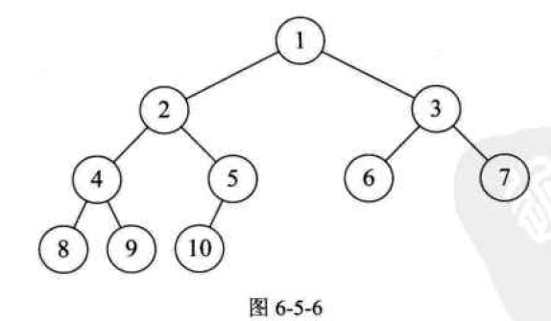
完全二叉树

Slide 16
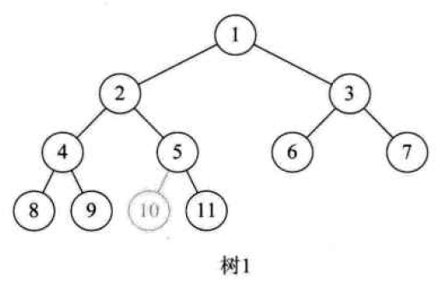
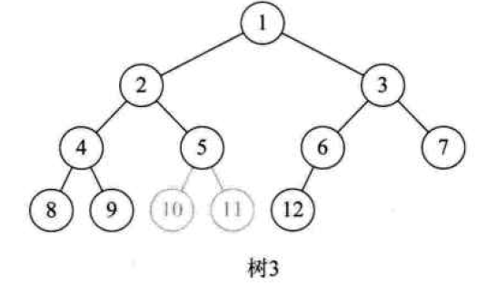
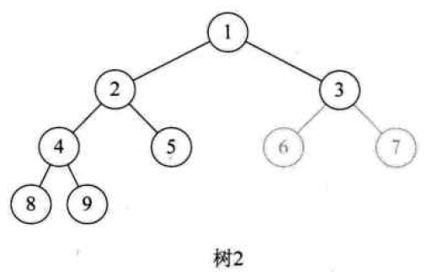

Slide 17
二叉树的性质
性质1：在二叉树的第i层上至多有2^{i-1}个结点（i>=1）。
性质2：深度为k的二叉树至多有2^{k}-1个结点（k>=1）。
性质3：对任何一颗二叉树T，如果其终端结点数为n₀,度为2的 结点 数为n₂，则n₀ = n₂+1.
性质4：具有n个结点的完全二叉树深度为[log₂^{n}]+1 ([x]表示不 大于 x的最大整数)。
性质5：如果对一颗有n个结点的完全二叉树（其深度为[log₂^{n}]+1） 的结点按层序编号（从第1层到第[log₂^{n}]+1层，每层从左到 右），对任意一个结点i(1<=i<=n)有：
1）.如果i=1,则结点i是二叉树的根，无双亲；如果i>1,则其双亲是结 点[i/2]
2）.如果2i>n,则结点i无左孩子（结点i为叶子结点）；否则其左孩 子是结点2i。
3）.如果2i+1>n,则结点i无右孩子；否则其右孩子是结点2i+1。

Slide 18
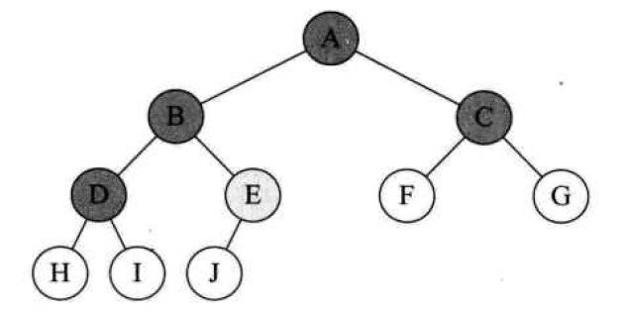
性质3证明
设n为总结点数，n₁为度为1的结点数，n₂为度为2的结点数,n₀为终端结点数

Slide 19
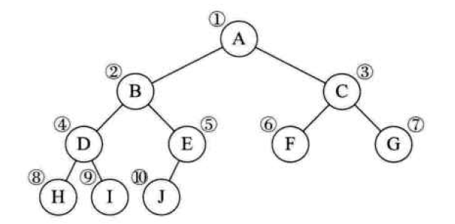
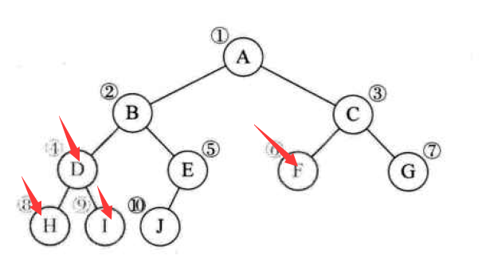
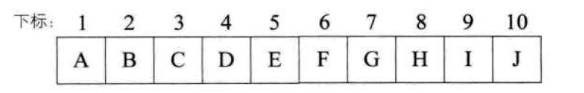
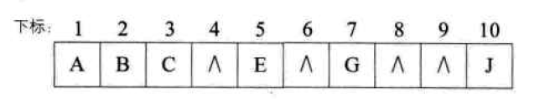
二叉树的顺序存储结构
完全二叉树
一般二叉树

Slide 20

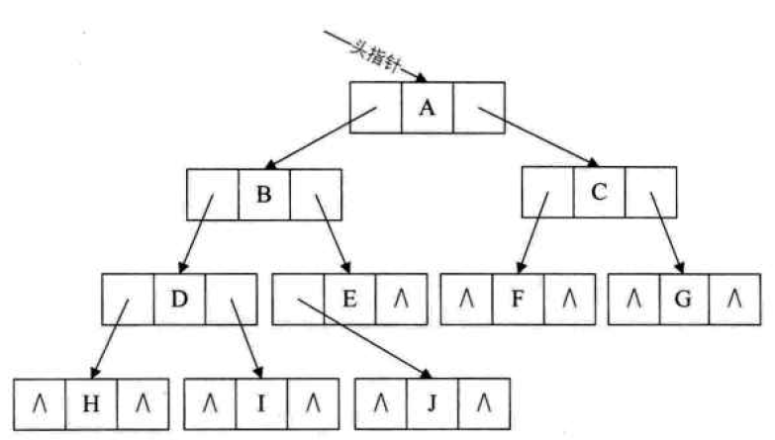
二叉链表

Slide 21
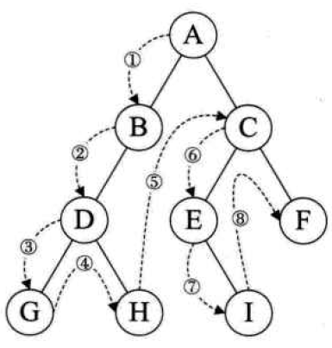
二叉树的遍历
前序遍历
规则是若二叉树为空，则空操作返回，否则先访问跟结点，然后前序遍历左子树，再前序遍历右子树
void ProOrderTraverse(Tree T){
if(T == null){
return;
}
printf(“%c”,T-data);
ProOrderTraverse(T->lchild);
ProOrderTraverse(T->rchild);
}

Slide 22
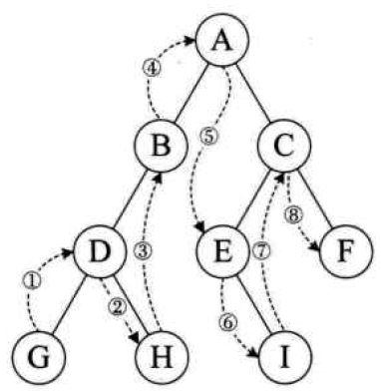
中序遍历
规则是若树为空，则空操作返回，否则从根结点开始（注意并不是先访问根结点），中序遍历根结点的左子树，然后是访问根结点，最后中序遍历右子树
void ProOrderTraverse(Tree T){
if(T == null){
return;
}
ProOrderTraverse(T->lchild);
printf(“%c”,T-data);
ProOrderTraverse(T->rchild);
}

Slide 23
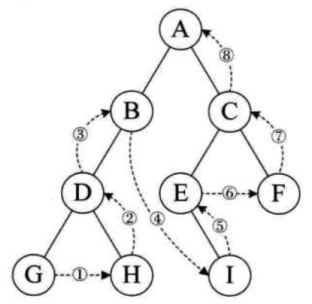
后序遍历
规则是若树为空，则空操作返回，否则从左到右先叶子后结点的方式遍历访问左右子树，最后是访问根结点
void ProOrderTraverse(Tree T){
if(T == null){
return;
}
ProOrderTraverse(T->lchild);
ProOrderTraverse(T->rchild);
printf(“%c”,T-data);
}

Slide 24
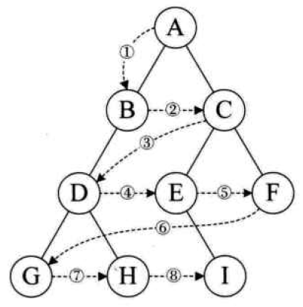
层序遍历
规则是若树为空，则空操作返回，否则从树的第一层，也就是根结点开始访问，从上而下逐层遍历，在同一层，按从左到右的顺序对结点逐个访问

Slide 25
作业
已知一颗二叉树的前序遍历序列为ABCDEF，中序遍历序列为CBAEDF，请问这颗二叉树的后序遍历结果是多少？

